Slide 1

АДМИНИСТРАЦИЯ ГОРОДСКОГО ОКРУГА
ГОРОД СТЕРЛИТАМАК РЕСПУБЛИКА БАШКОРТОСТАН
Выступает
Куликов Владимир Иванович
ГЛАВА АДМИНИСТРАЦИИ
ГОРОДСКОГО ОКРУГА
ГОРОД СТЕРЛИТАМАК
РЕСПУБЛИКИ БАШКОРТОСТАН

Slide 2
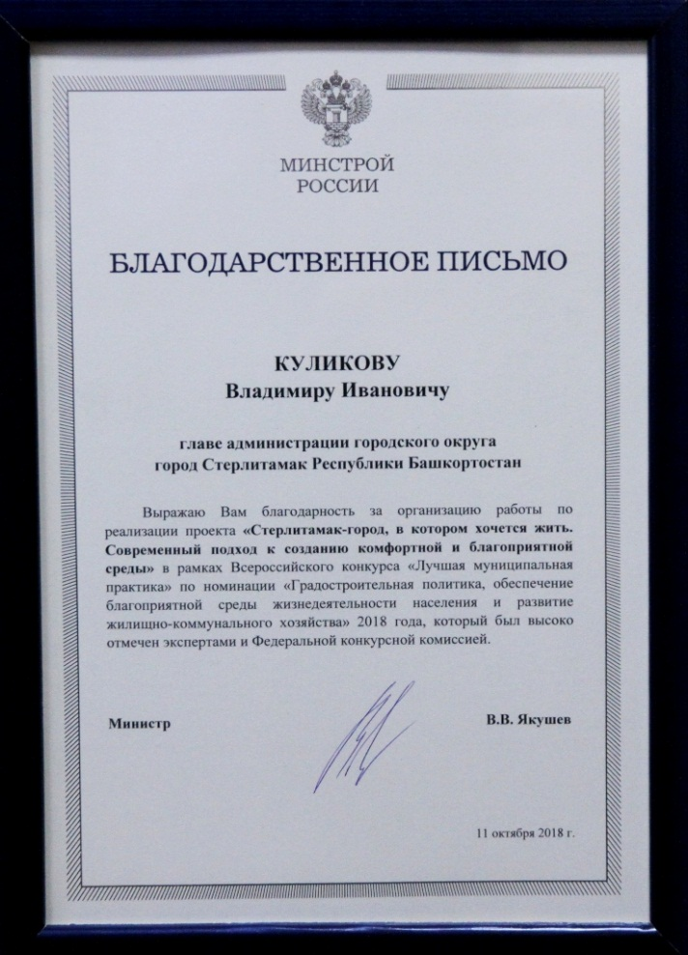
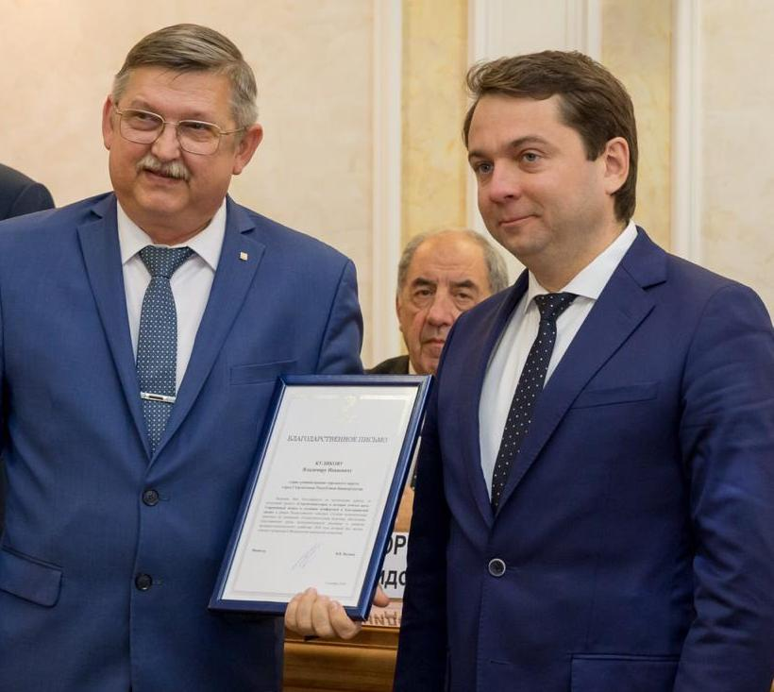
«СТЕРЛИТАМАК – ГОРОД, В КОТОРОМ ХОЧЕТСЯ ЖИТЬ»

Slide 3
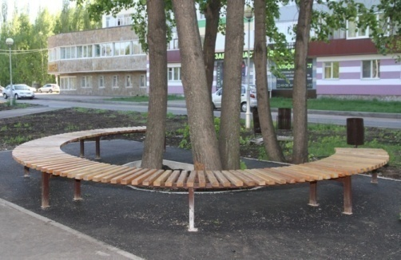
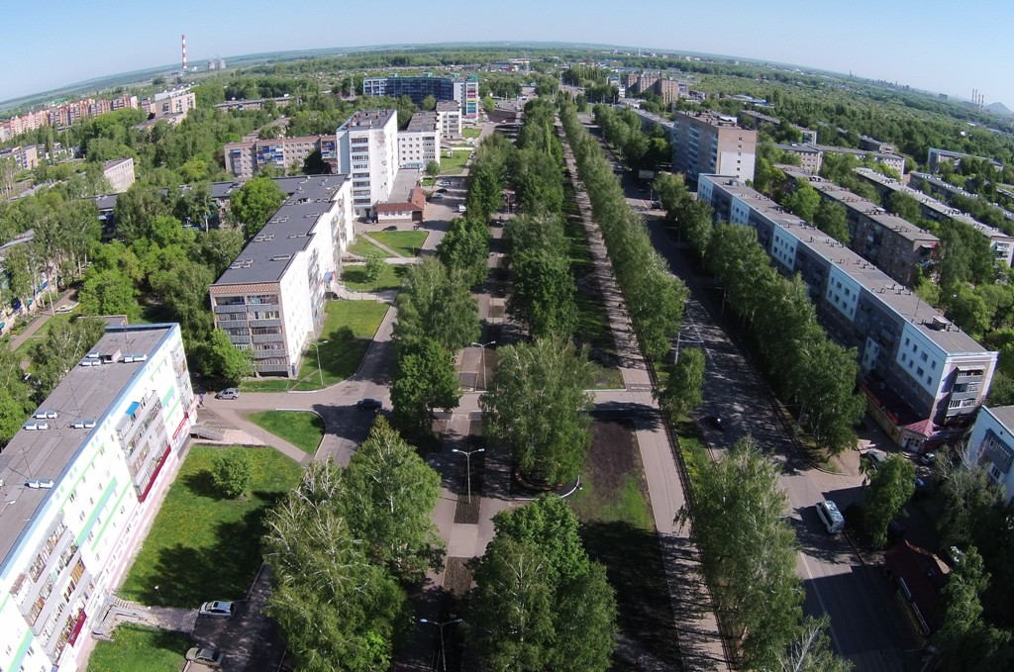
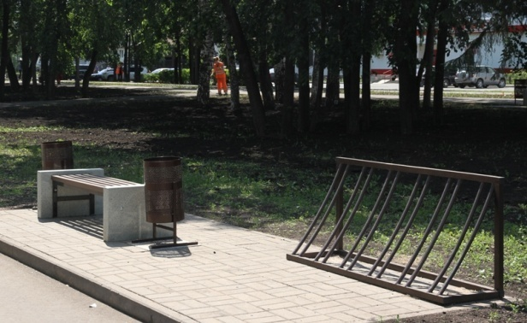
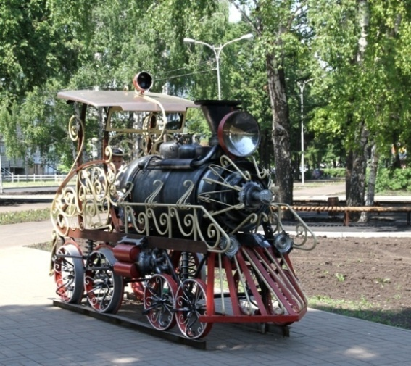
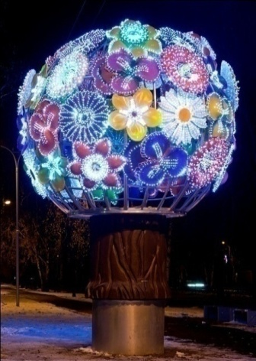
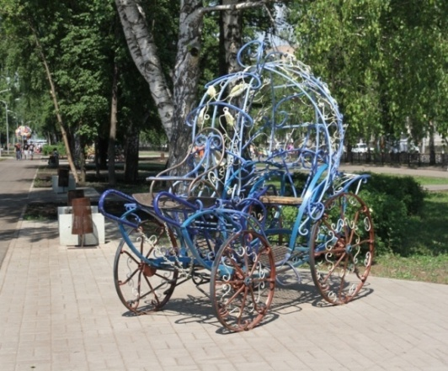
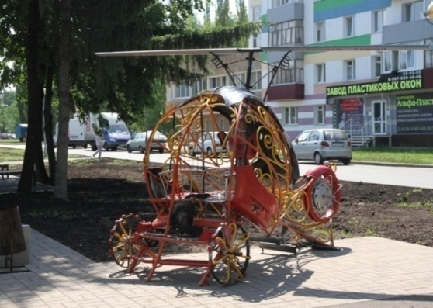
ОРГАНИЗАЦИЯ ПЕШЕХОДНОЙ ЗОНЫ ПО УЛ.КОММУНИСТИЧЕСКОЙ

Slide 4
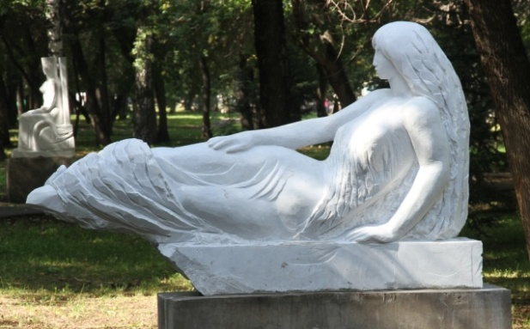
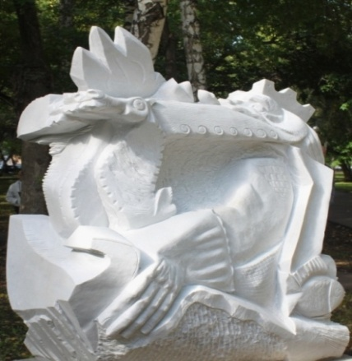
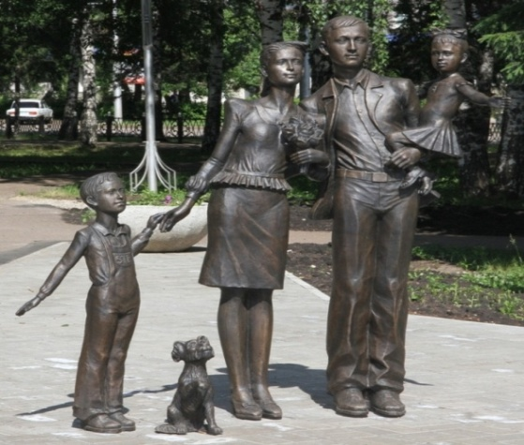
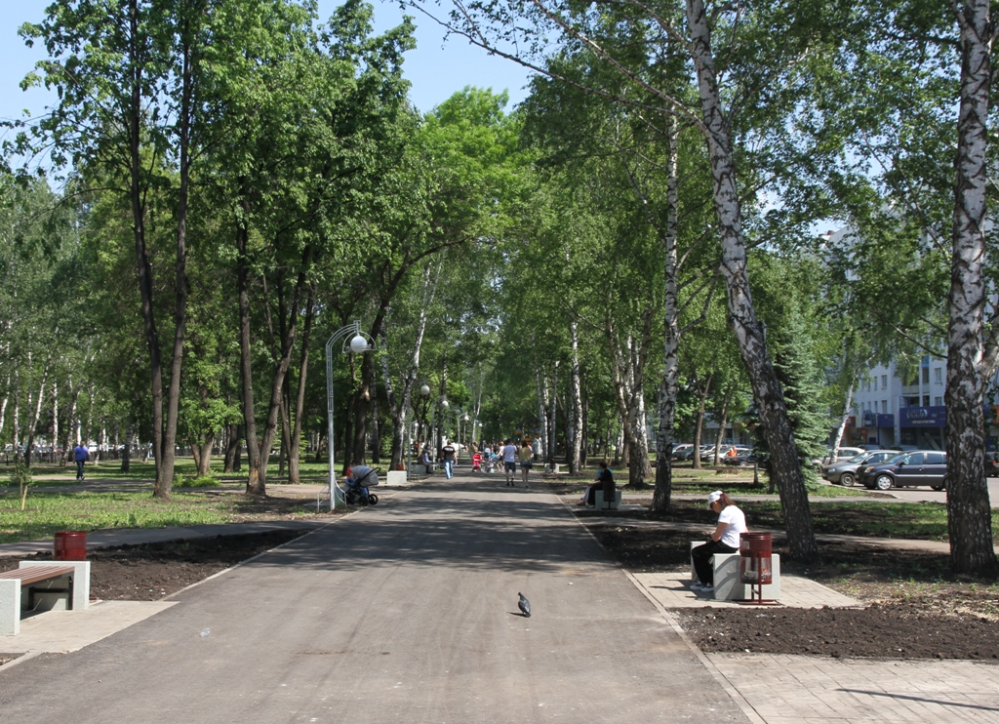
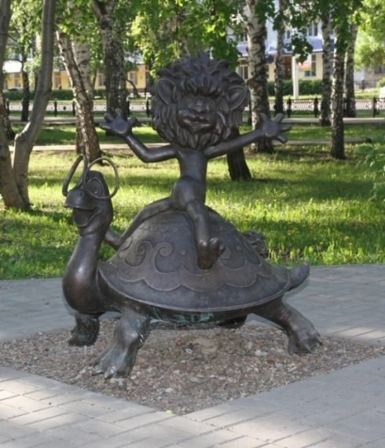
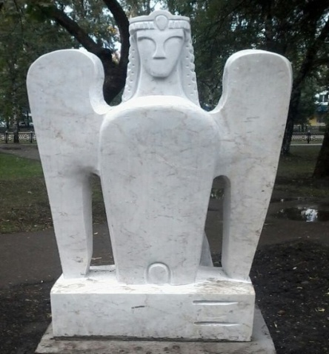
ОРГАНИЗАЦИЯ ПЕШЕХОДНОЙ ЗОНЫ ПО ПРОСПЕКТУ ОКТЯБРЯ

Slide 5
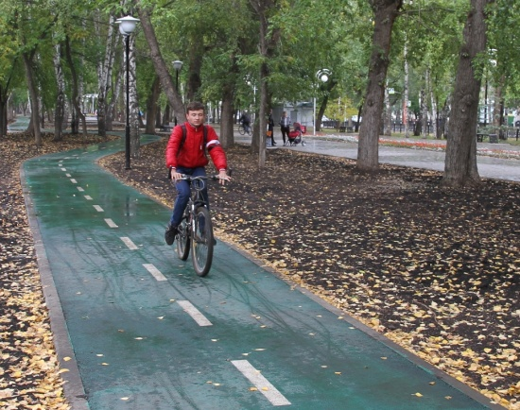
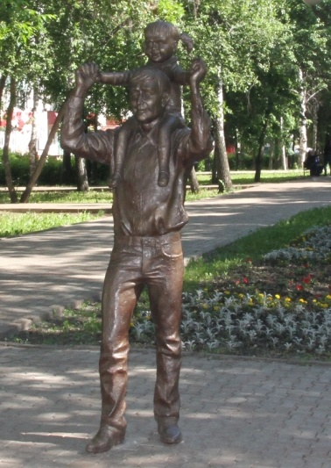
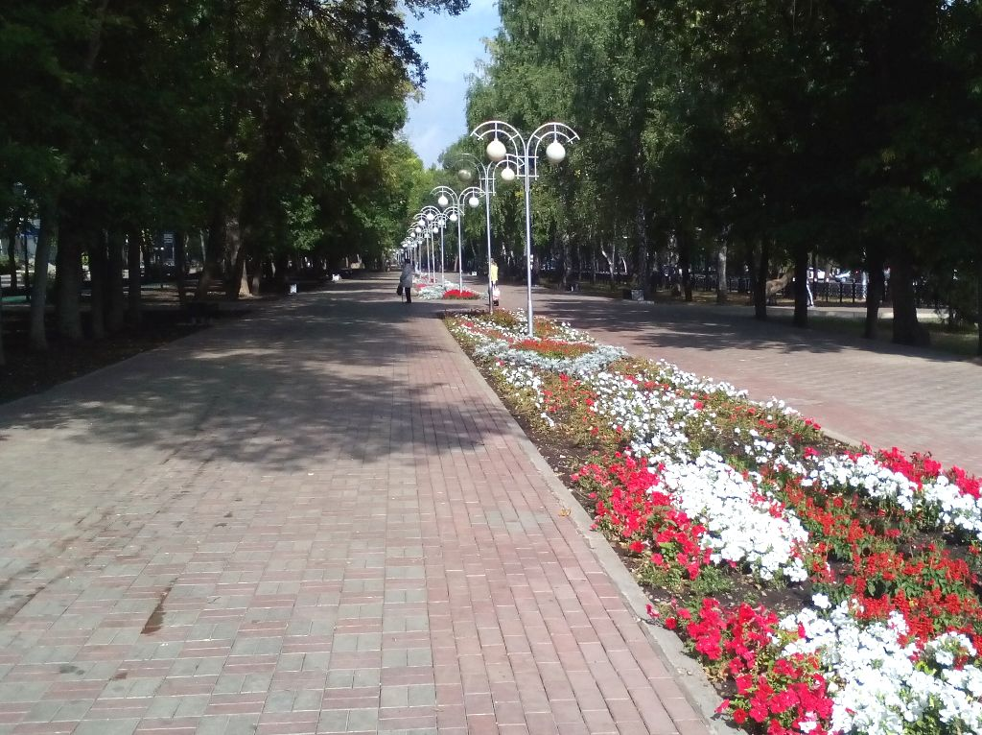
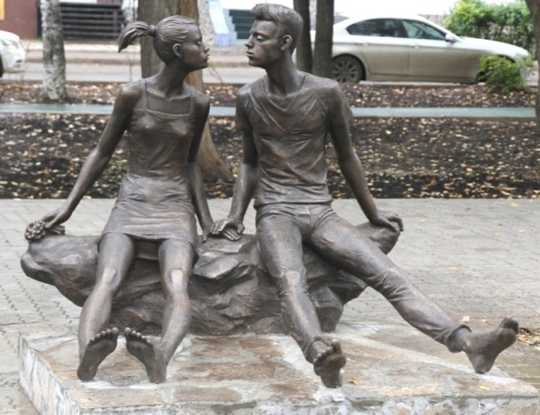
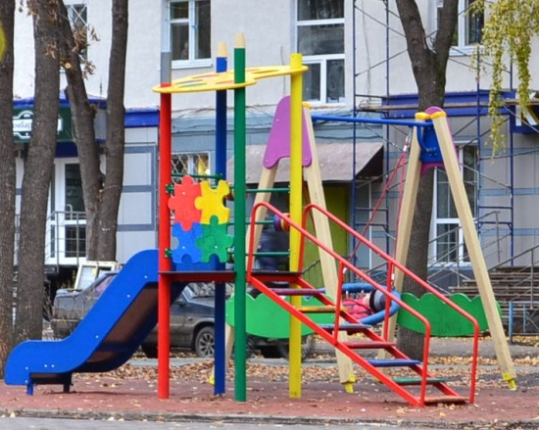
ОРГАНИЗАЦИЯ ПЕШЕХОДНОЙ ЗОНЫ ПО ПРОСПЕКТУ ЛЕНИНА

Slide 6

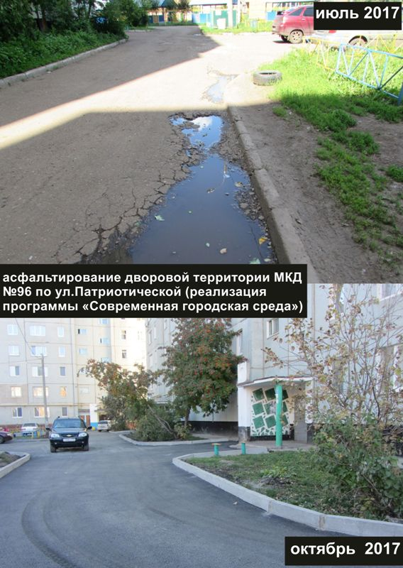
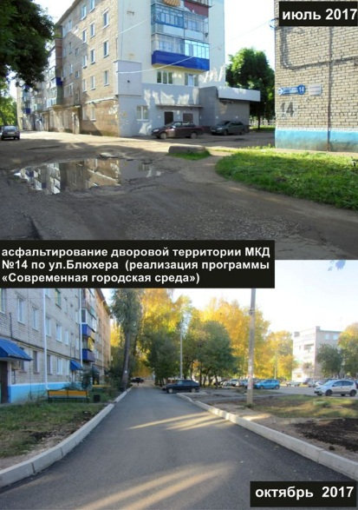
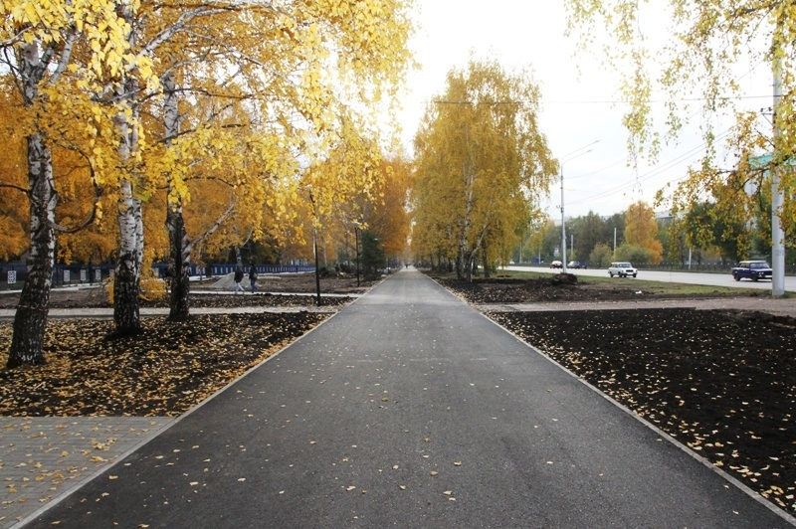
СОЗДАНИЕ КОМФОРТНОЙ ГОРОДСКОЙ СРЕДЫ

Slide 7
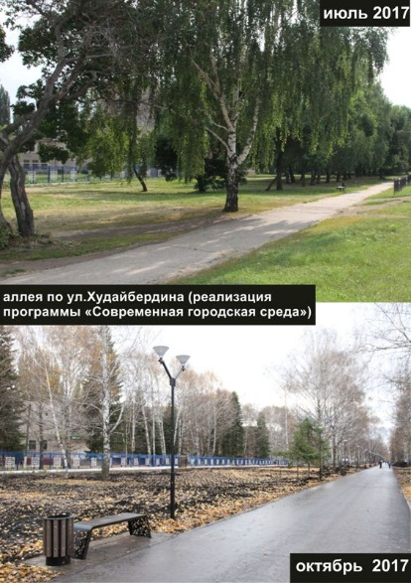
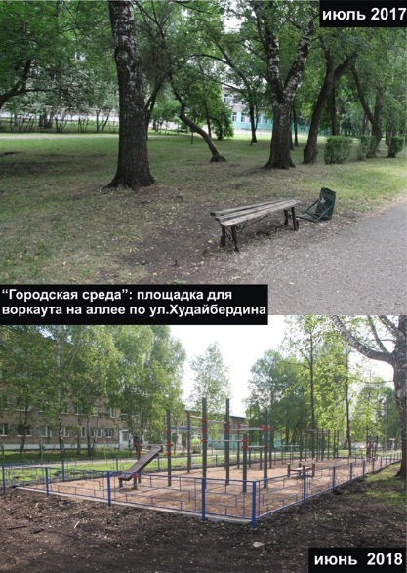
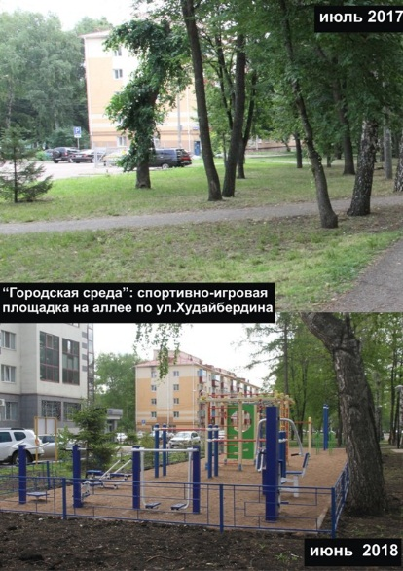
АЛЛЕЯ ПО УЛ.ХУДАЙБЕРДИНА

Slide 8
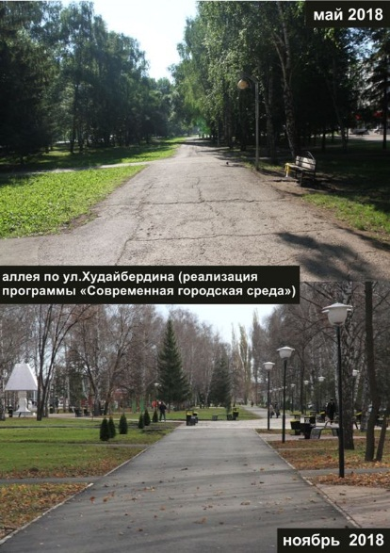
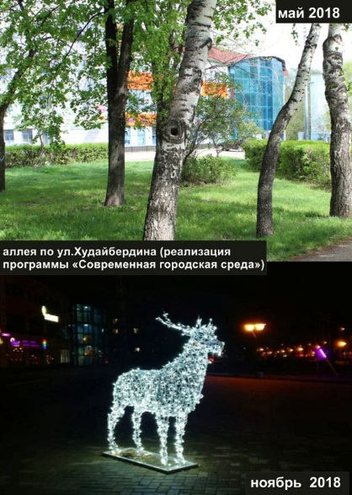
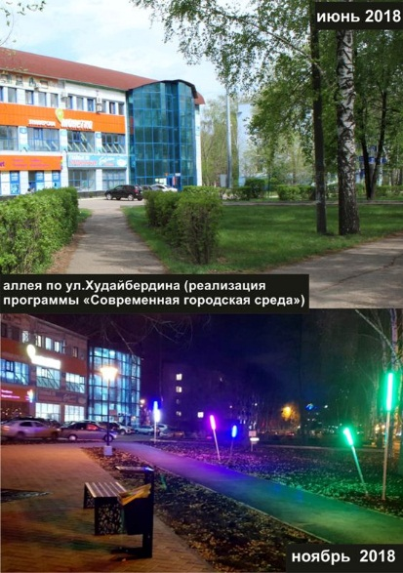
РЕКОНСТРУКЦИЯ АЛЛЕИ ПО УЛ.ХУДАЙБЕРДИНА
(от Вечного огня до пересечения с ул.Элеваторной)

Slide 9
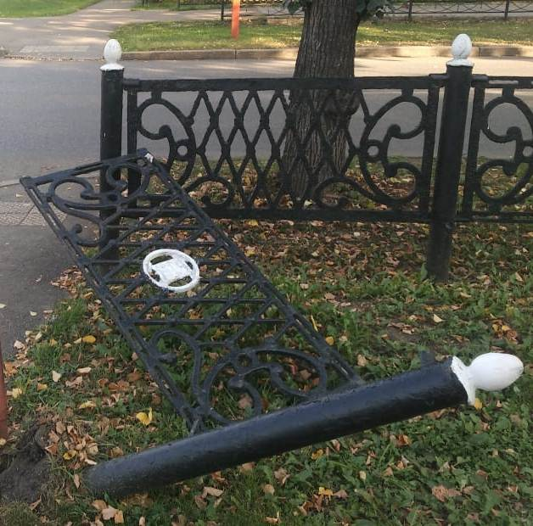
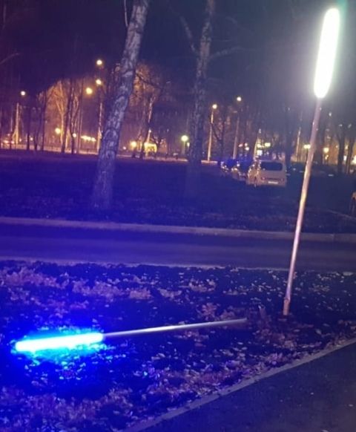
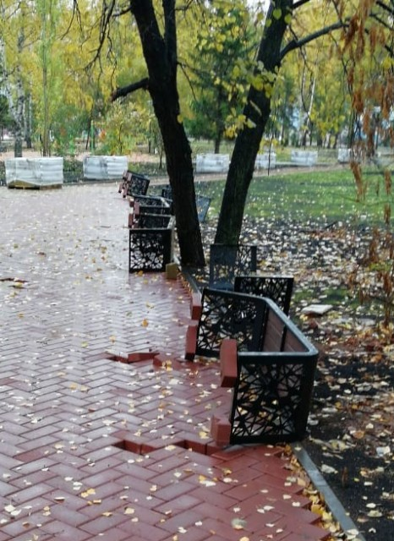
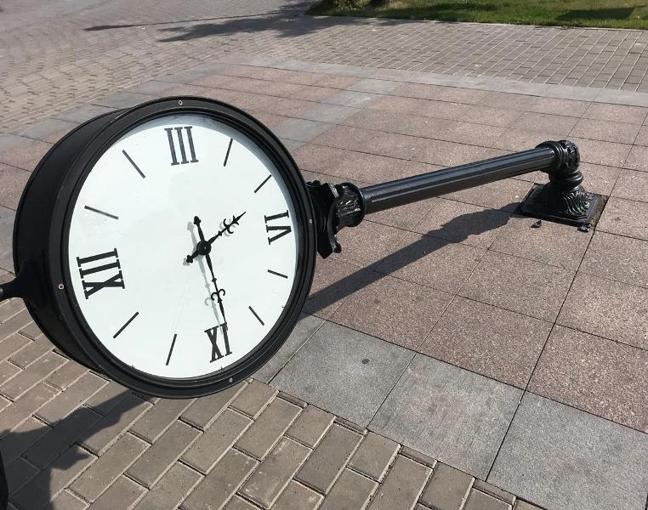
ФАКТЫ ВАНДАЛИЗМА.

Slide 10
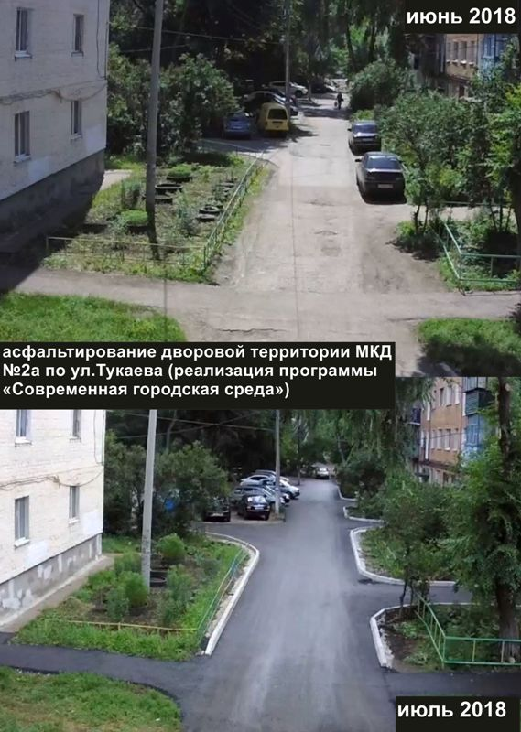
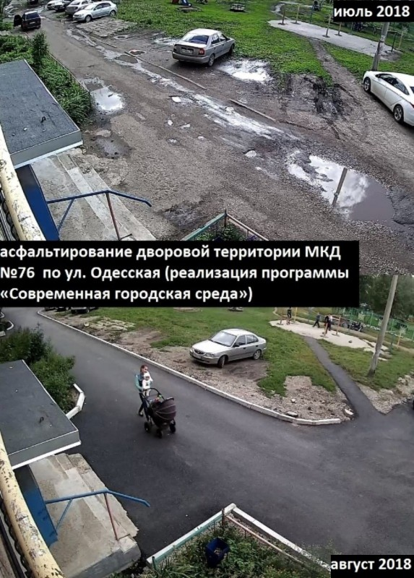
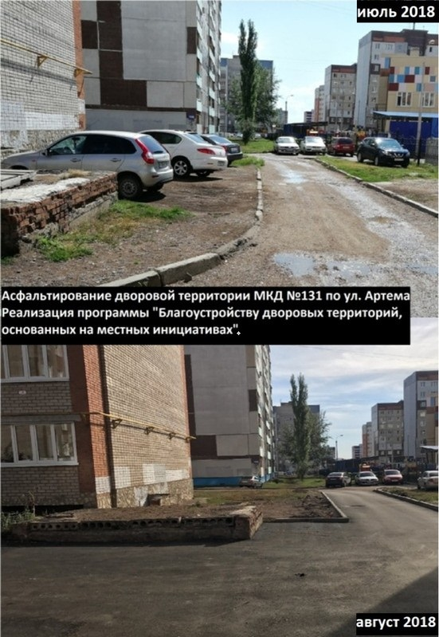
АСФАЛЬТИРОВАНИЕ ДВОРОВЫХ ТЕРРИТОРИЙ В 2018 ГОДУ
(реализация программ «Современная городская среда» и «Башкирские дворики»)

Slide 11
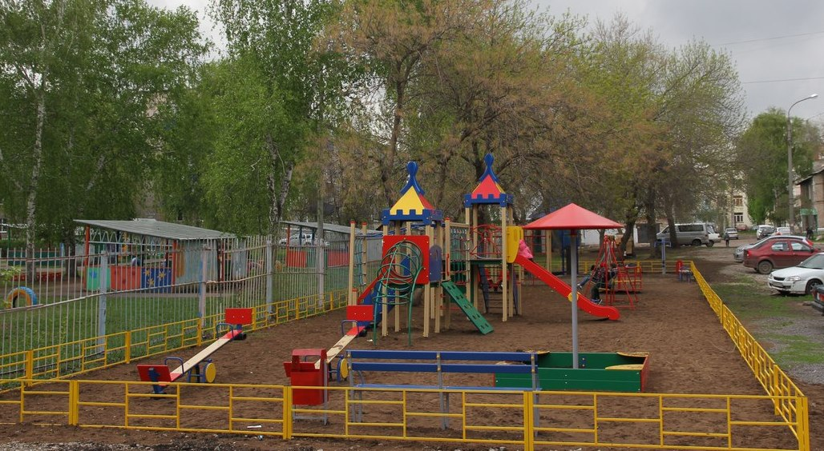
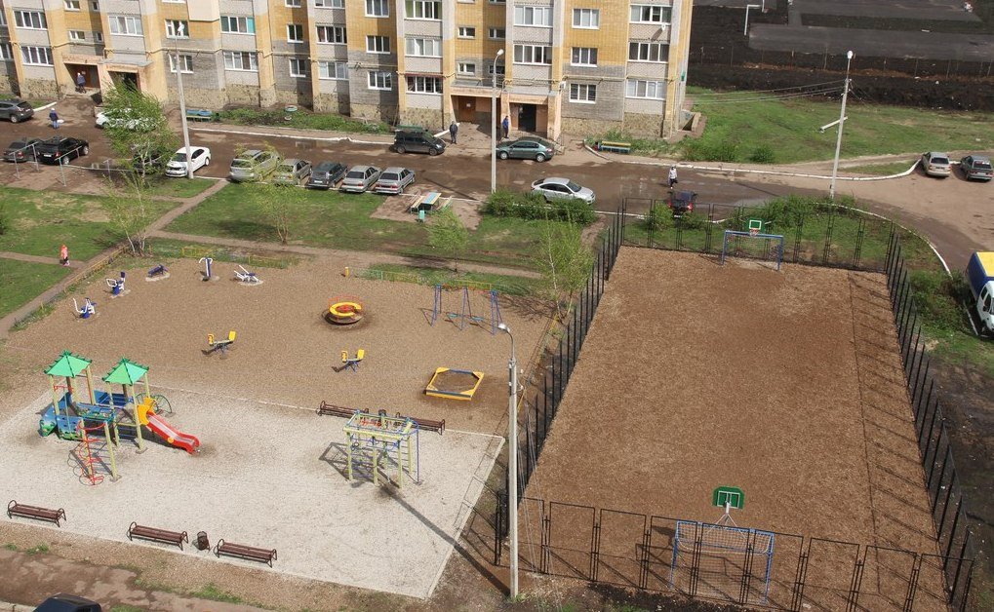
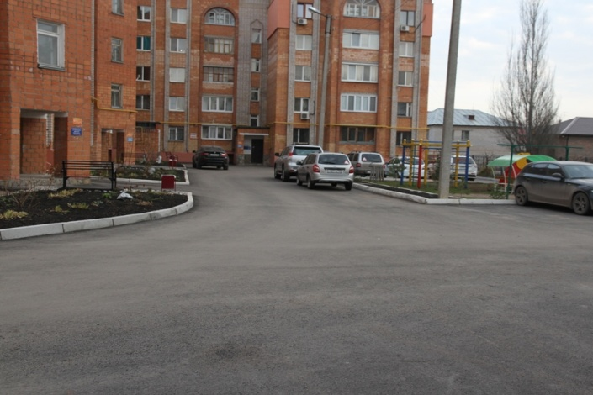
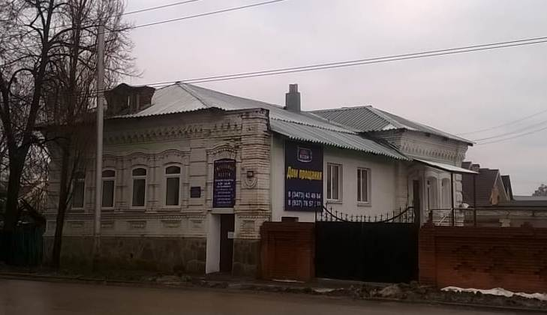
ПРОГРАММА ПОДДЕРЖКИ МЕСТНЫХ ИНИЦИАТИВ

Slide 12
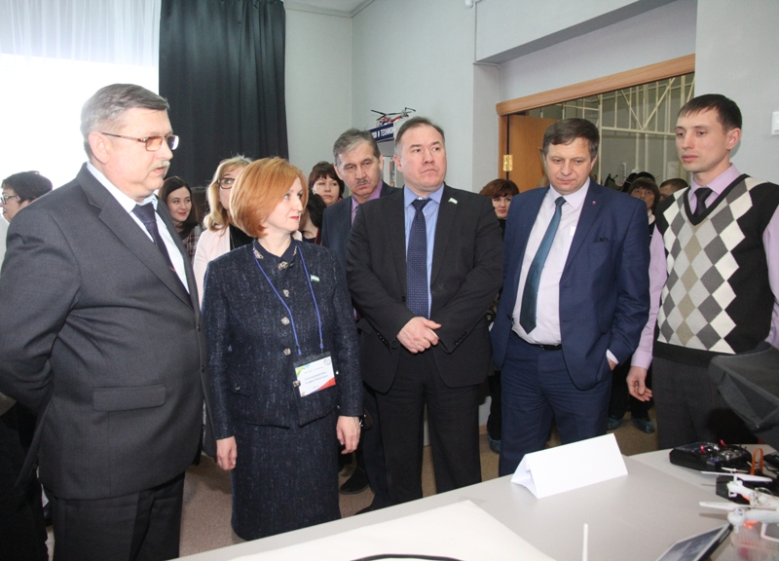
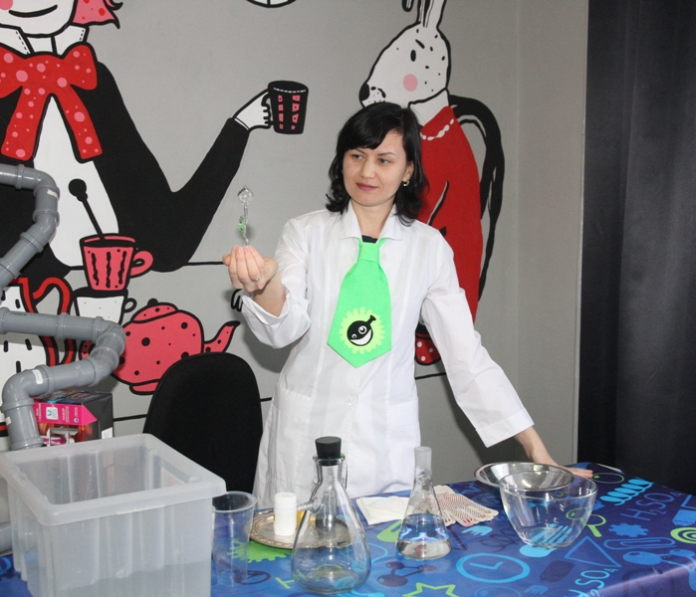
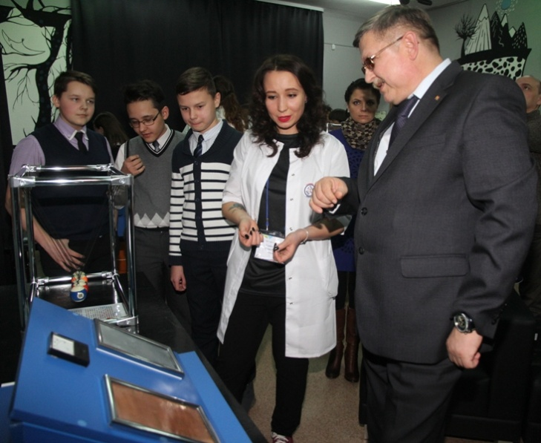
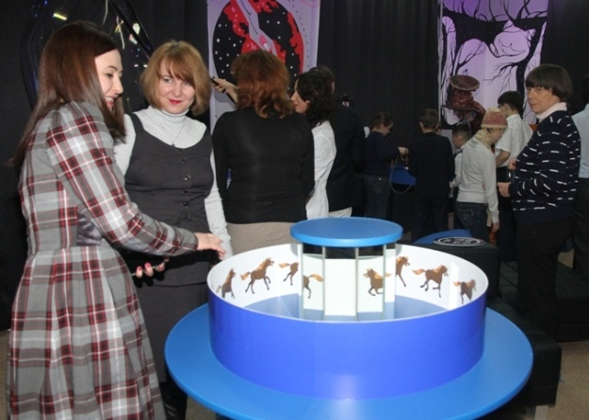
ИНТЕРАКТИВНЫЙ МУЗЕЙ-ЛАБОРАТОРИЯ ЗАНИМАТЕЛЬНЫХ НАУК «НЬЮТОН-ЛАБ»

Slide 13
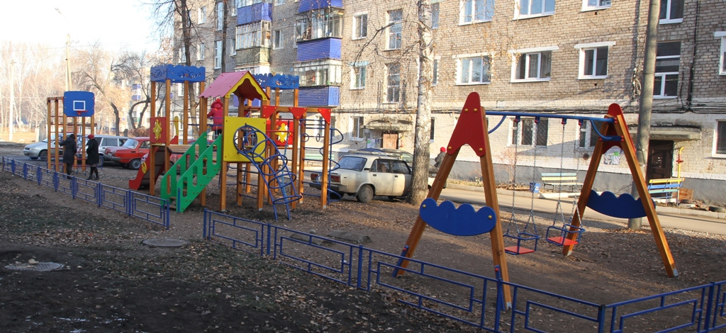
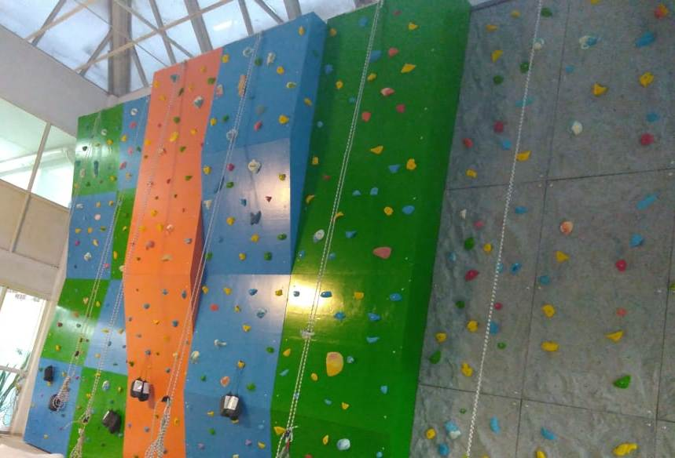
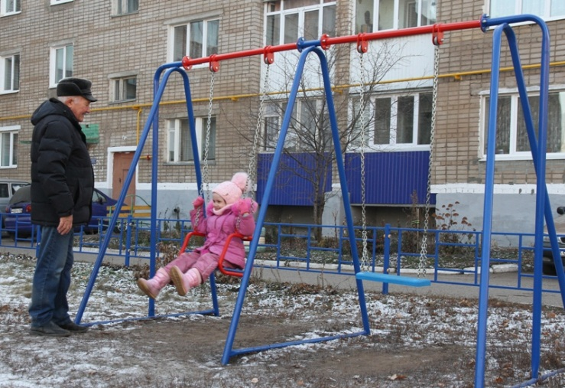
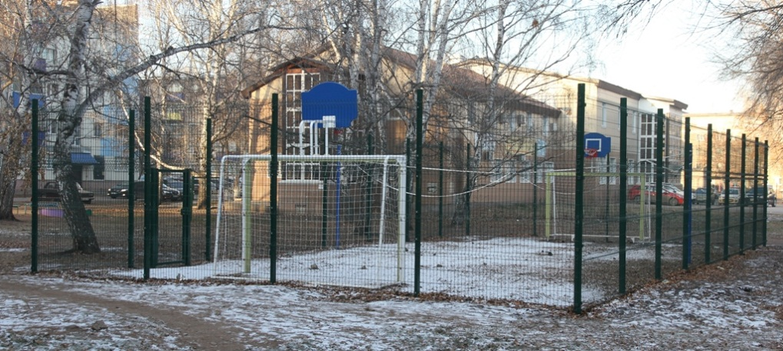
РЕАЛИЗАЦИЯ ПРОГРАММЫ ПОДДЕРЖКИ МЕСТНЫХ ИНИЦИАТИВ В 2018г.

Slide 14
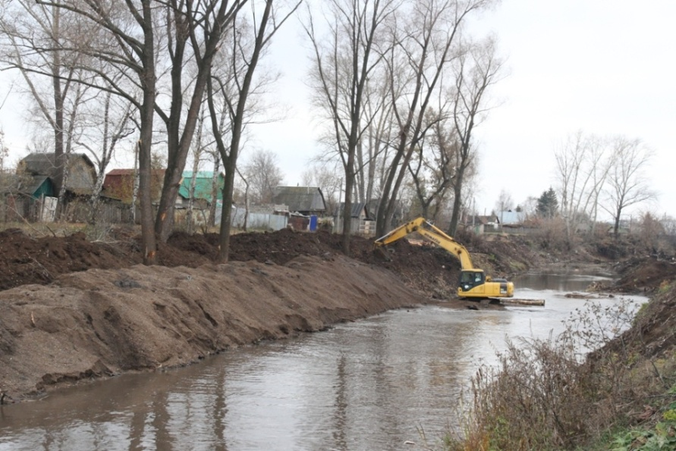
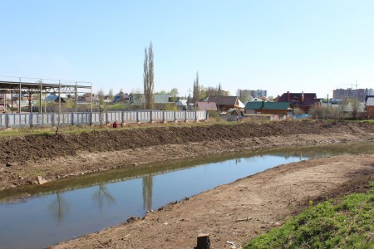


РАСЧИСТКА И ДНОУГЛУБЛЕНИЕ РЕКИ СТЕРЛИ

Slide 15

БЛАГОУСТРОЙСТВО НАБЕРЕЖНОЙ РЕКИ СТЕРЛИ

Slide 16



ПАРК ПОБЕДЫ

Slide 17


СТАДИОН ДЮСШ №2 (бывший «Содовик»). ДОМ КУЛЬТУРЫ

Slide 18



РЕМОНТ ЧАШИ ГОРОДСКОГО БАССЕЙНА

Slide 19


РЕКОНСТРУКЦИЯ ЗДАНИЯ БЫВШЕГО К/Т «ИСКРА»

Slide 20

НОВОЕ ЗДАНИЕ СУДМЕДЭКСПЕРТИЗЫ

Slide 21



НОВОЕ ОБОРУДОВАНИЕ ДЛЯ ОФТАЛЬМОЛОГИЧЕСКОГО ОТДЕЛЕНИЯ ГОРОДСКОЙ БОЛЬНИЦЫ №3

Slide 22



БИЛДИНГ-САД В ДОМЕ №133 ПО УЛ.ХУДАЙБЕРДИНА

Slide 23




ОТКРЫТИЕ ШКОЛЫ №11 НА 1000 МЕСТ
В МИКРОРАЙОНЕ 7Б ЗАПАДНОГО РАЙОНА

Slide 24




СТРОИТЕЛЬСТВО ШКОЛЫ В МИКРОРАЙОНЕ 5 ЗАПАДНОГО РАЙОНА

Slide 25


СТРОИТЕЛЬСТВО ШКОЛЫ НА 340 МЕСТ В ПОСЁЛКЕ ШАХТАУ

Slide 26



«РЕАЛЬНЫЕ ДЕЛА»
июнь 2014
август 2017
строительство спортплощадки при школе №19 в пос.Первомайский

Slide 27



ОРГАНИЗАЦИЯ ЕДИНОЙ ДЕЖУРНОЙ ДИСПЕТЧЕРСКОЙ СЛУЖБЫ

Slide 28



СТРОИТЕЛЬСТВО ИОАННО-ПРЕДТЕЧЕНСКОГО ХРАМА ПРИ БУДУЩЕМ КАЗАНСКОМ СОБОРЕ ПО УЛ.СТРОИТЕЛЕЙ
август 2018г.

Slide 29


СТРОИТЕЛЬСТВО МЕЧЕТИ И ПАНСИОНАТА ПО УЛ.К.МУРАТОВА
Строительство за счёт благотворительных средств частных лиц и организаций.
Сумма затрат – порядка 20 млн руб. Выполнено около 50% работ от всего объёма.
В плане – завершение строительства всего комплекса, организация котельной, фасадные работы и внутренняя отделка.

Slide 30





ПРЕДВАРИТЕЛЬНЫЙ ЭТАП КУБКА РОССИИ ПО ВОЛЕЙБОЛУ

Slide 31



ВОЛЕЙБОЛЬНЫЙ МАТЧ В ЧЕСТЬ 100-ЛЕТИЯ ВЛКСМ

Slide 32




ТОРЖЕСТВЕННОЕ СОБРАНИЕ В ЧЕСТЬ 100-ЛЕТИЯ ВЛКСМ

Slide 33



НОЧНОЙ СТЕРЛИТАМАК

Slide 34




НОВОГОДНИЙ СТЕРЛИТАМАК
пос.Шахтау
за Домом быта
парк культуры и отдыха им.Ю.Гагарина
район «ВТС»

Slide 35
СПАСИБО ЗА ВНИМАНИЕ

